Slide 1
Mechanika v NIS
FyM
Jan Obdržálek
2016-04-11T09:00:00,000

Slide 2
Rozbor problému
2.NZ: ma = F
Co je relativní (závislé na vztažné soustavě)?
m = hmotnost: nezávislá (absolutní)
a = zrychlení: změna změny polohy – závislé
F = síla: interakce mezi tělesy: nezávislá
Je potřeba zjistit a ošetřit změnu zrychlení, když ho měříme v NIS.

Slide 3
Plán
Značme
velkými písmeny popis v IS; z něj však chceme ponechat jen popis NIS vůči IS (A_{N} , Ω ≡ Ω_{N})
malými písmeny veličiny popisující náš systém v NIS (r, v, a; f = F, m = M)
Pohybovou rovnici
MA = F
chceme přepsat na tvar
ma = f

Slide 4
Plán
Relativní polohový vektor nezávisí na IS: R_{B} – R_{A} = r_{B} – r_{A}
Zvolme za A počátek NIS;
R – R_{N} = r – 0 = r
derivacemi podle času dostaneme postupně
V – V_{N} = v
A – A_{N} = a
a vynásobením hmotností m = M
MA + (– mA_{N}) = ma

Slide 5
Závěr
Rovnici MA + (– mA_{N}) = ma lze upravit:
F + f_{setr} = ma = f
kde jsme zavedli „setrvačné síly“
f_{setr} ≡ (– mA_{N})
S těmito „silami“ tedy opět platí 2.NZ i v NIS.
ma = f
Nyní stačí vypočíst výraz (– mA_{N}) pro obecný případ neinerciální soustavy

Slide 6
Nejobecnější přemístění
Kinematický šroub:
Posuv podél osy o a otočení kolem téže osy
o
Není to valení (= posuv kolmý k ose otočení)
Zde je otočení s posuvem záměnné – lze je studovat samostatně.

Slide 7
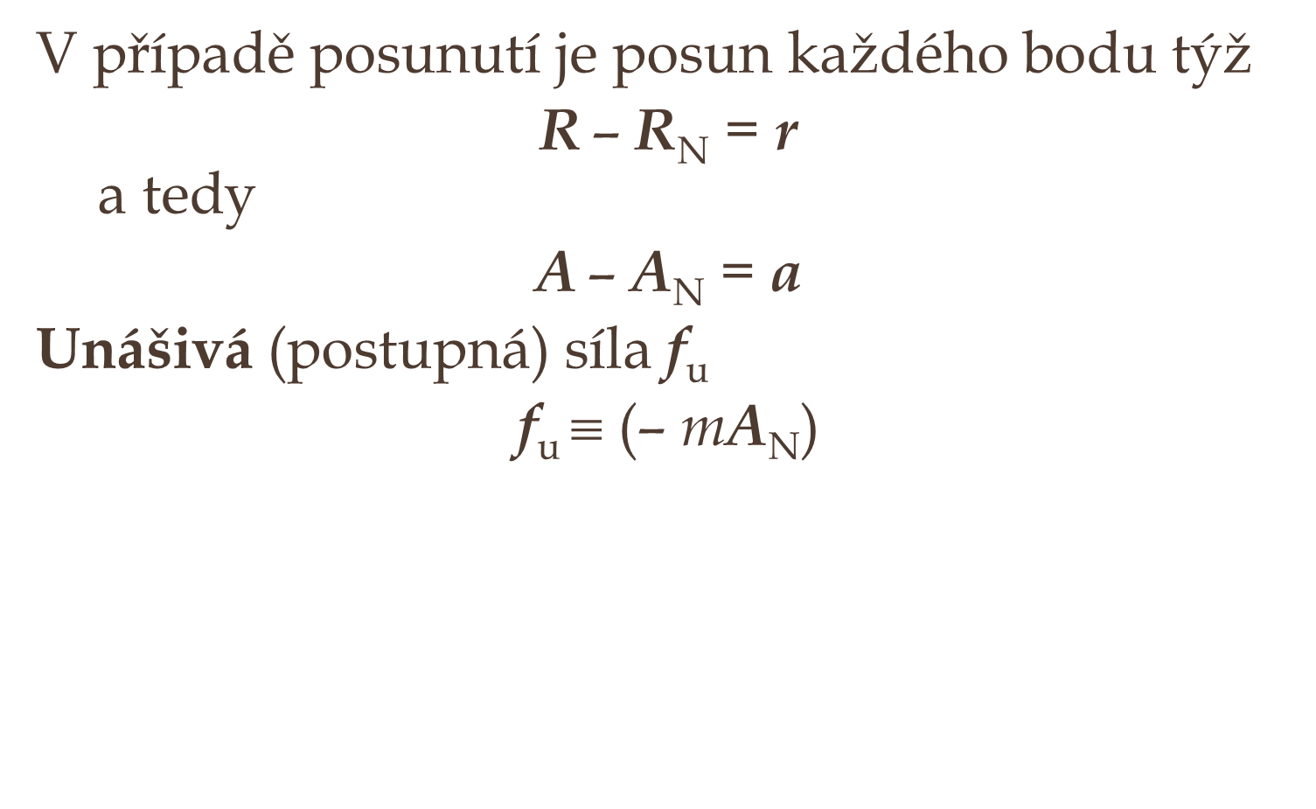
Výpočet zrychlení – posunutí
V případě posunutí je posun každého bodu týž
R – R_{N} = r
$$\text{a} \text{tedy}$$
A – A_{N} = a
Unášivá (postupná) síla f_{u}
f_{u} ≡ (– mA_{N})

Slide 8
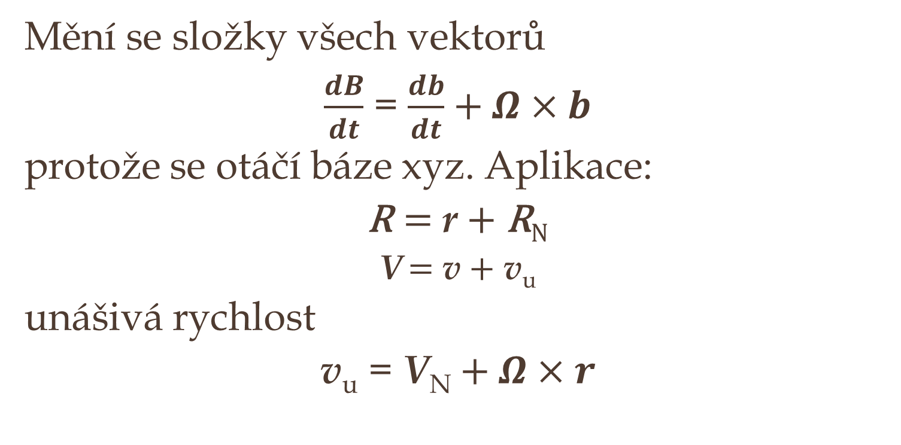
Výpočet zrychlení – otočení
Mění se složky všech vektorů
$\frac{dB}{dt}$ = $\frac{db}{dt}+Ω×b$
protože se otáčí báze xyz. Aplikace:
R = r + R_{N}
V = $\text{v}$ + $\text{v}\text{u}$
unášivá rychlost
$\text{v}\text{u}$ = $\text{V}\text{N}+Ω×r$

Slide 9
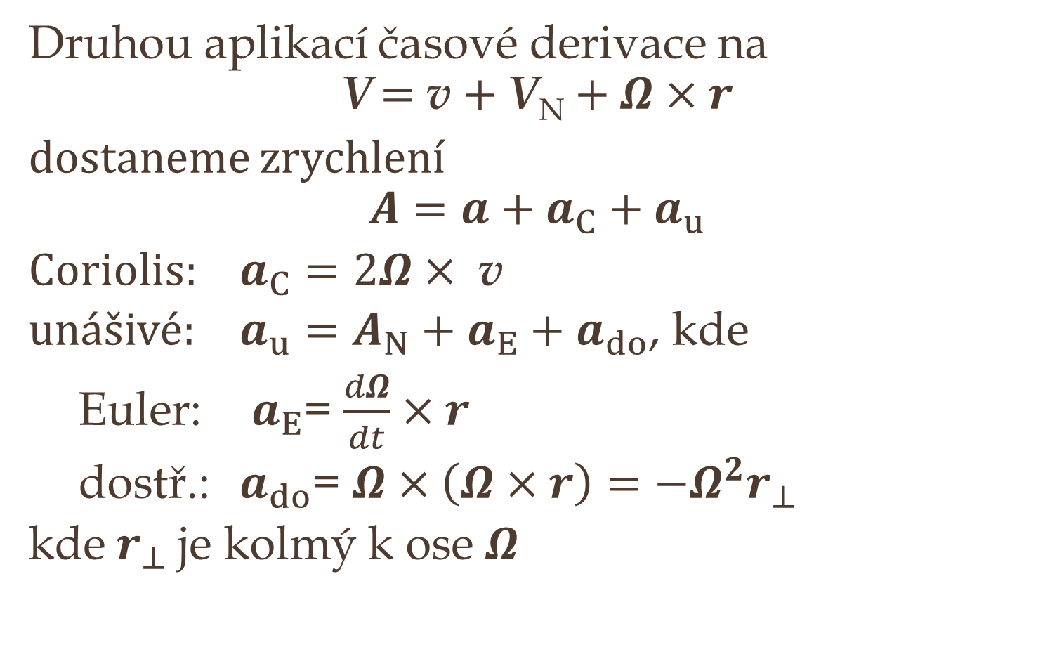
Výpočet zrychlení – otočení
Druhou aplikací časové derivace na
$$\text{V} \text{= }\text{v}\text{ + }\text{V}\text{N}+Ω×r$$
dostaneme zrychlení
$$A=a+a_{C}+a_{u}$$
Coriolis: $a_{C}=2Ω× \text{v}$
unášivé: $a_{u}=A_{N}+a_{E}+a_{do}$, kde
Euler: $a_{E}$= $\frac{dΩ}{dt}×r$
dostř.: $a_{do}$= $Ω×\left(Ω×r\right)=−Ω^{2}r_{⊥}$
kde$r_{⊥}$ je kolmý k ose $Ω$

Slide 10
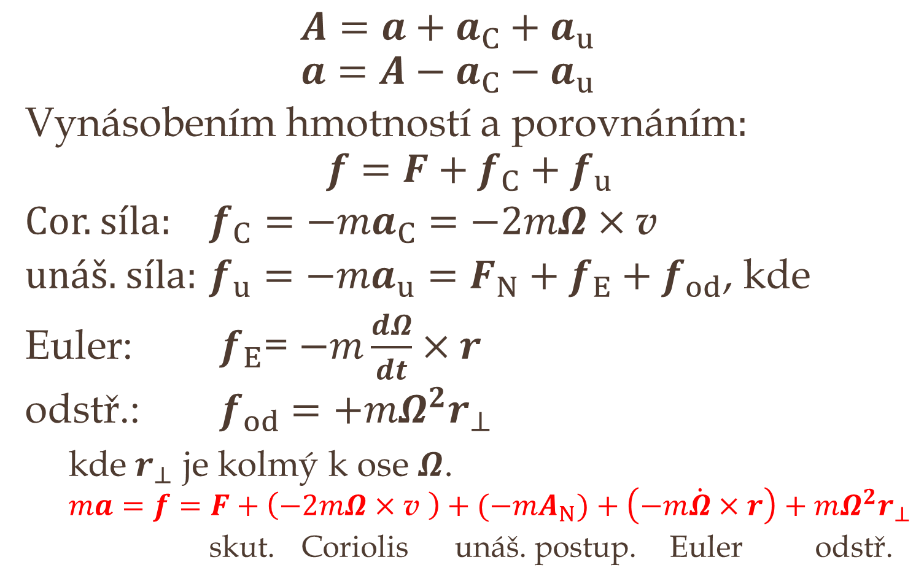
Výpočet zrychlení – otočení
$$A=a+a_{C}+a_{u}$$
$$a=A−a_{C}−a_{u}$$
Vynásobením hmotností a porovnáním$:$
$$f=F+f_{C}+f_{u}$$
Cor. síla: $f_{C}=−{ma}_{C}=−2mΩ×\text{v}$
unáš. síla: $f_{u}={−{ma}_{u}=F}_{N}+f_{E}+f_{od}$, kde
Euler: $f_{E}$= $−m\frac{dΩ}{dt}×r$
odstř.: $f_{od}$ $=+mΩ^{2}r_{⊥}$
kde$r_{⊥}$ je kolmý k ose $Ω$.
$${ma=f=F+\left(−2mΩ×\text{v} \right)+(−mA}_{N})+\left(−m\dot{Ω}×r\right)+mΩ^{2}r_{⊥}$$
skut. Coriolis unáš. postup. Euler odstř.

Slide 11

Poznámka ke 3.NZ
$${ma=f=F+\left(−2mΩ×\text{v} \right)+(−mA}_{N})+\left(−m\dot{Ω}×r\right)+mΩ^{2}r_{⊥}$$
skut. Coriolis unáš. postup. Euler odstř.
3. NZ (zákon akce a reakce) nelze použít
„Setrvačné síly“ jsou jen doplňující korekce na popis v neinerciální soustavě, nepopisují žádnou skutečnou interakci

Slide 12
☺
Děkuji vám za pozornost

